Slide 1


课程回顾
三频段理论
频段
对应性能
希望形状
开环增益 K
低频段
稳态误差 ess
陡，高
系统型别 v
L(ω)
截止频率 ω_{c}
中频段
动态性能
缓，宽
相角裕度 γ
高频段
系统抗高频干扰的能力
低，陡
三频段理论并没有提供设计系统的具体步骤，
但它给出了调整系统结构改善系统性能的原则和方向

Slide 2
自动控制原理
（第 24 讲）
§5. 线性系统的频域分析与校正
§5.1 频率特性的基本概念
§5.2 幅相频率特性（Nyquist图）
§5.3 对数频率特性（Bode图）
§5.4 频域稳定判据
§5.5 稳定裕度
§5.6 利用开环频率特性分析系统的性能
§5.7 闭环频率特性曲线的绘制
§5.8 利用闭环频率特性分析系统的性能
§5.9 频率法串联校正

Slide 3
自动控制原理
（第 24 讲）
§5.7 闭环频率特性曲线的绘制
§5.8 利用闭环频率特性分析系
统的性能

Slide 4
§5.7 闭环频率特性曲线的绘制（1）
研究闭环频率特性的必要性
闭环频率特性的一些特征量在实际工程中应用
十分广泛；
(2)通过实验方法容易得到系统的闭环频率特性；
(3)通过闭环频率特性可以估算系统的性能指标。

Slide 5

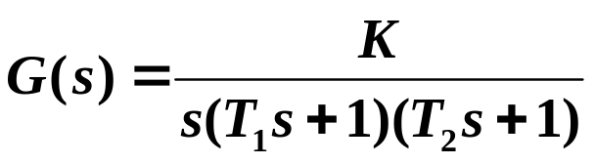
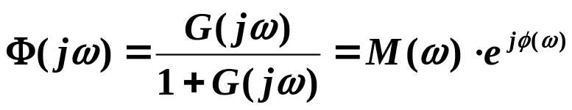



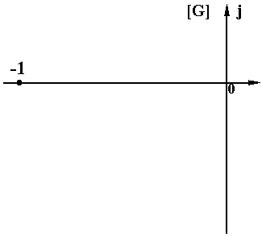







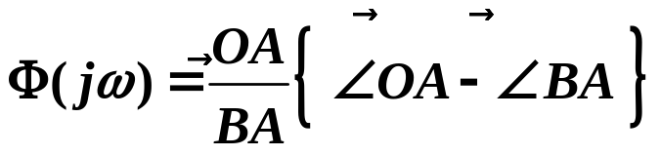





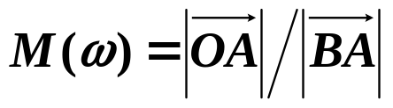

§5.7 闭环频率特性曲线的绘制（2）
§5.7.1 用向量法求闭环频率特性

Slide 6
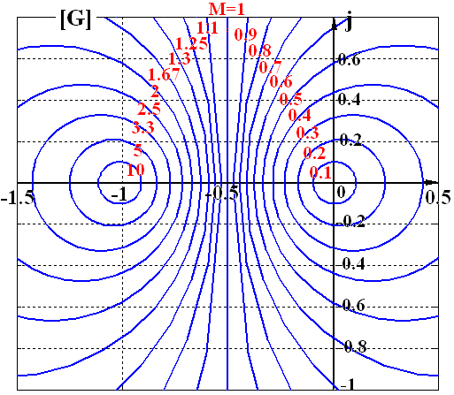
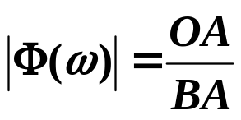






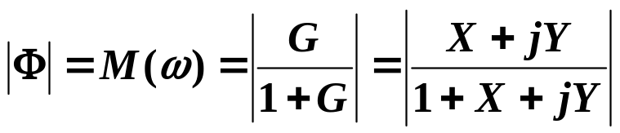
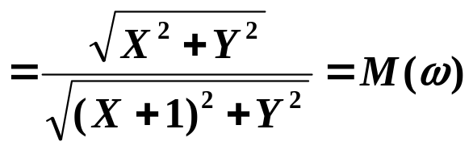
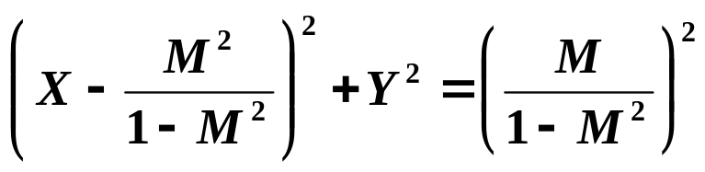

§5.7 闭环频率特性曲线的绘制（3）
等M圆 等N圆图
等M圆 — 为常数的轨迹
设
整理得
— 等 圆方程

Slide 7

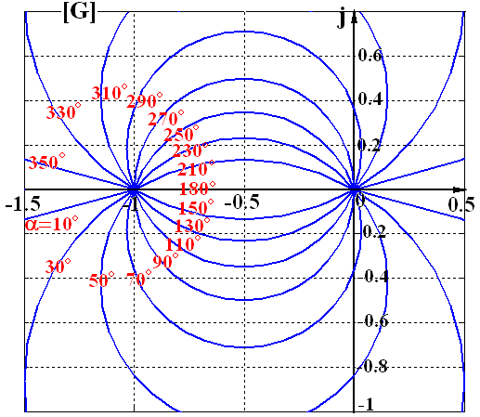
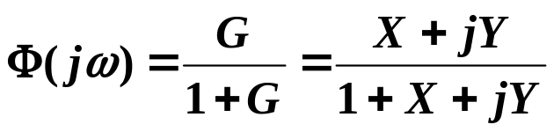
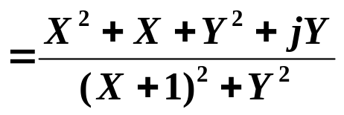


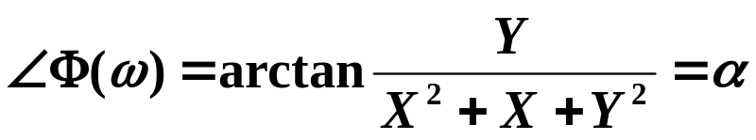
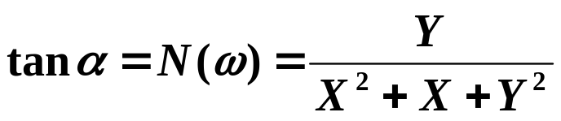
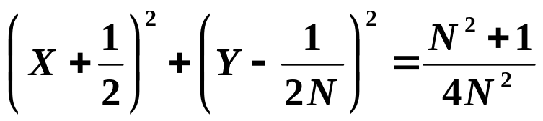

§5.7 闭环频率特性曲线的绘制（4）
等N圆 — 为常数的轨迹
设
整理得
— 等 圆方程

Slide 8
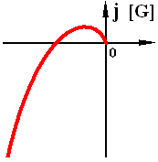
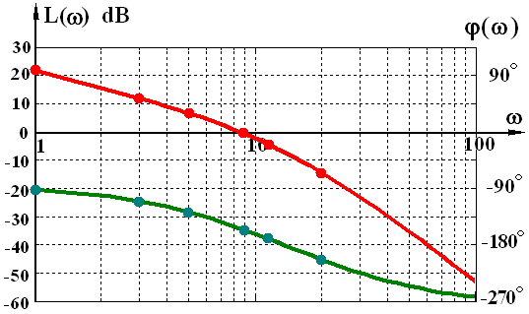
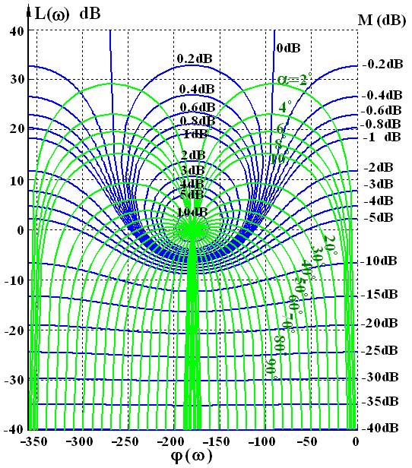
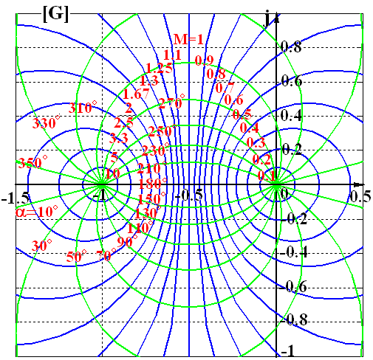
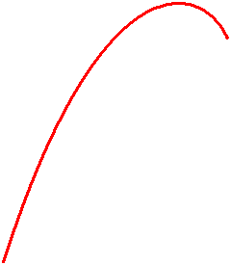
§5.7 闭环频率特性曲线的绘制（5）
§5.7.2 尼柯尔斯图线
等M圆 等N圆图 → Nichols 图线

Slide 9









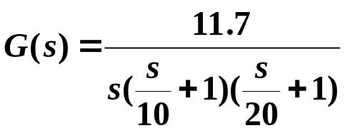















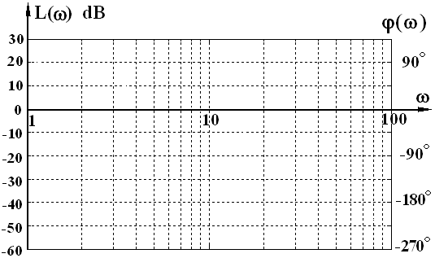






















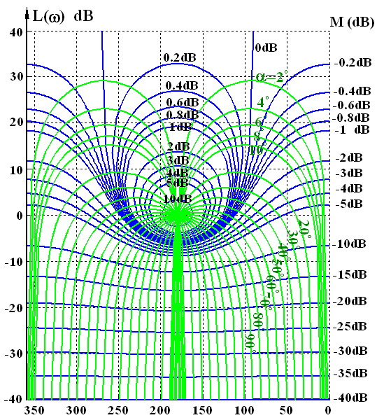

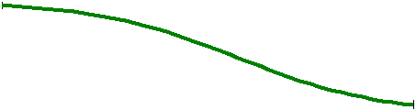
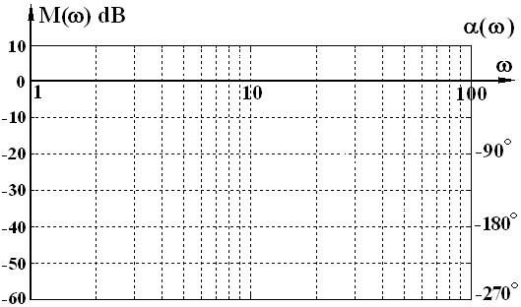

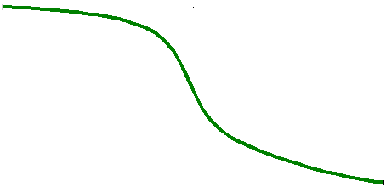
§5.7 闭环频率特性曲线的绘制（6）
例1 已知
求

Slide 10
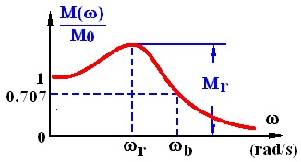


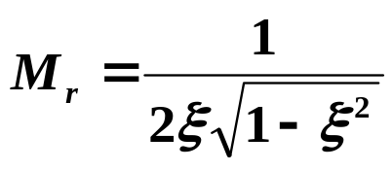
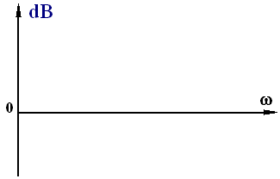



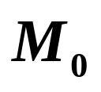

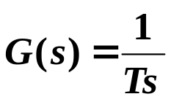


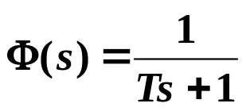
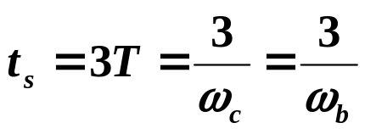

§5.8 利用闭环频率特性分析系统的性能 （1）
§5.8.1 闭环频率特性的几个特征量
(1) 零频值
谐振频率
谐振峰值
ω
(2)
r
M
r
对二阶欠阻尼系统
闭环幅频特性
(3) 带宽频率
下降到0.707 对应的频率值
例2 一阶系统

Slide 11
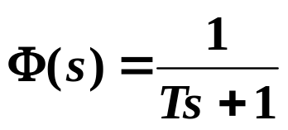


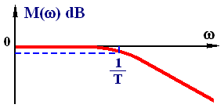
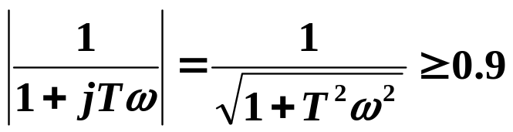
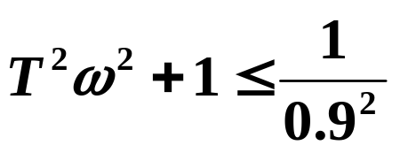
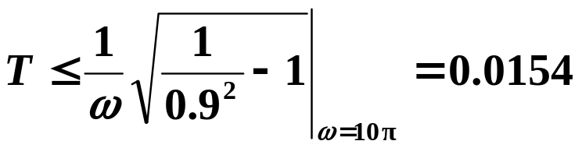
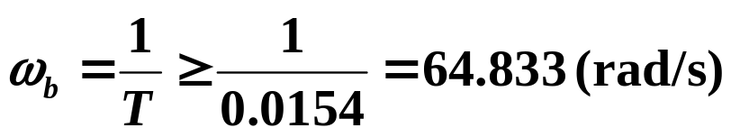
§5.8 利用闭环频率特性分析系统的性能 （2）
例3 一台笔录仪的传递函数为 ，要求在5Hz以内时，
记录仪的振幅误差不大于被测信号的10%，试确定记录仪应
有的带宽
解.依题意，当 时
要求
即

Slide 12
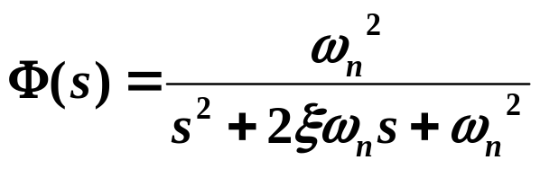
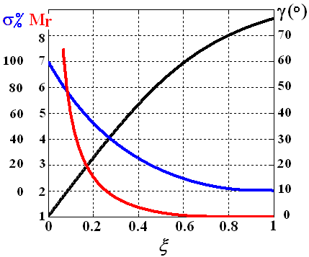



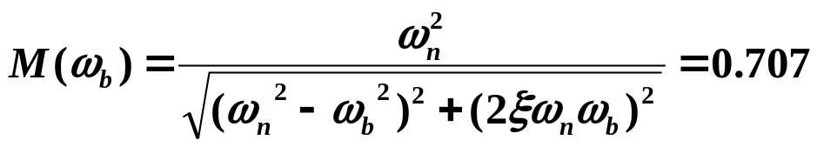
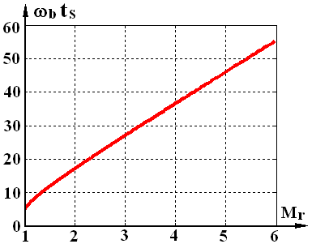
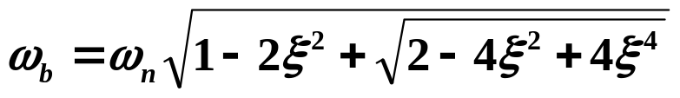

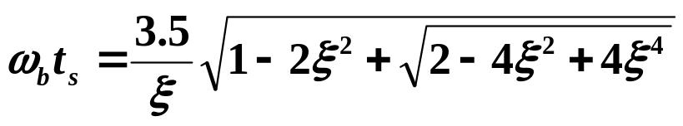
§5.8 利用闭环频率特性分析系统的性能 （3）
§5.8.2 闭环频域指标与时域指标的关系
(1) 二阶系统

Slide 13
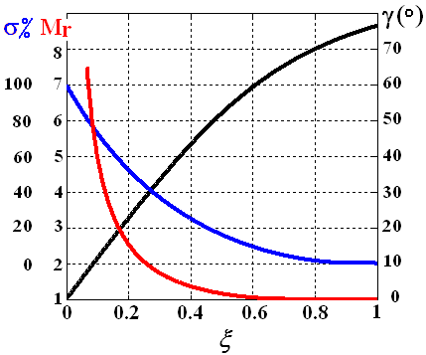
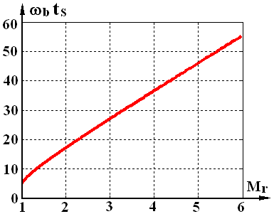

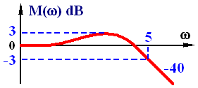

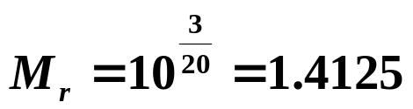








§5.8 利用闭环频率特性分析系统的性能 （4）
例4 实验测得某闭环系统的对数幅频特性如图所示，试确定
系统的动态性能 。
解. 依图，可以确定是欠阻尼二阶系统
P171 图5-52
P178 图5-60
解出
由
可确定

Slide 14






§5.8 利用闭环频率特性分析系统的性能 （5）
(2) 高阶系统

Slide 15



















§5.8 利用闭环频率特性分析系统的性能 （6）
利用闭环频率特性估算性能 例5.16
例5 单位反馈系统的开环传递函数为
(1)绘制幅相特性曲线，求ω_{c}, γ, 估算σ%,t_{s};
(2)绘制Nichols图,求Μ_{r},ω_{r},ω_{b}并估算σ%,t_{s。}
解 (1)
(2)

Slide 16










课程小结(1)
用频域分析方法估算系统的动态性能
奈氏判据
对数判据
稳定性
稳定裕度
P173
实验
测试
闭环频率
特征量
P179

